Slide 1
TALLER
Lineamientos Memoria y Cuenta 2019
y Estructura de proyectos 2020
Enero 2020
UNIVERSIDAD DE LOS ANDES
DIRECCIÓN GENERAL DE PLANIFICACIÓN Y DESARROLLO
PLANDES

Slide 2
Objetivo
Dar a conocer los Lineamientos para la elaboración de la Memoria y Cuenta Institucional 2019
Dar a conocer la Estructura de Proyectos 2020
UNIVERSIDAD DE LOS ANDES
DIRECCIÓN GENERAL DE PLANIFICACIÓN Y DESARROLLO
PLANDES

Slide 3
RESULTADOS DE LA REVISIÓN MEMORIA Y CUENTA 2018
UNIVERSIDAD DE LOS ANDES
DIRECCIÓN GENERAL DE PLANIFICACIÓN Y DESARROLLO
PLANDES

Slide 4
Dificultades encontradas
en la Memoria y Cuenta 2018
Incumplimiento en las fechas de entrega
Problemas graves de ortografía y redacción.
Organigramas desactualizados.
Modificación de datos en el cuadro del SIREPOA (LOGROS).
Algunos no utilizaron el formato Open office.
El cuadro de metas sin vinculación financiera.
El cuadro presupuestario y financiero sin comentarios.
Clonación de texto de Memorias y Cuentas anteriores.
UNIVERSIDAD DE LOS ANDES
DIRECCIÓN GENERAL DE PLANIFICACIÓN Y DESARROLLO
PLANDES

Slide 5
LINEAMIENTOS MEMORIA Y CUENTA 2019
UNIVERSIDAD DE LOS ANDES
DIRECCIÓN GENERAL DE PLANIFICACIÓN Y DESARROLLO
PLANDES

Slide 6
Lineamientos 2019:
INTEGRANTES DEL EQUIPO DE CONTROL DE CALIDAD: (Total: 61)
11 Facultades, 4 Núcleos, 46 Dependencias
Econ. Keyla Mora
Lic. Carmen Rojas
Econ. Carlos Araque
Econ. Evelyn Salcedo
Ing. Indira Arévalo
Arq. Maryory Dugarte
Arq. Dorelys Méndez
Econ. Reina Dubois
UNIVERSIDAD DE LOS ANDES
DIRECCIÓN GENERAL DE PLANIFICACIÓN Y DESARROLLO
PLANDES

Slide 7
CRONOGRAMA DE ENTREGA
Lineamientos 2019:
27 de enero 2020
al
31 de enero del 2020
UNIVERSIDAD DE LOS ANDES
DIRECCIÓN GENERAL DE PLANIFICACIÓN Y DESARROLLO
PLANDES

Slide 8
Lineamientos 2019:
3. Obligatorio realizar el cierre de la Ejecución Física y Financiera al 4º Trimestre
4. Utilizar el procesador de texto Open Office
5. Utilizar el cronograma establecido al correo electrónico del responsable de la revisión en PLANDES.
6. OBLIGATORIO utilizar el MODELO de documento.
7. Organigramas actualizados
8. Identificar el responsable (Decano/Director)
9. Utilizar los cuadros presupuestarios y financieros (Ingresos y Gastos)
10. Uso del SIREPOA para la elaboración de la MyC.
UNIVERSIDAD DE LOS ANDES
DIRECCIÓN GENERAL DE PLANIFICACIÓN Y DESARROLLO
PLANDES

Slide 9
Lineamientos 2019:
Normas para la elaboración del documento:
Encabezado: Todas las páginas deben contener el texto MEMORIA Y CUENTA 2019, colocado en negrilla, en mayúscula sostenida, con letra cursiva ARIAL 8 (Ver el Modelo de Memoria y la Cuenta).
Márgenes: Los establecidos en el Modelo del documento.
Interlineado: Sencillo en todo el contenido del documento. Espaciado entre párrafos: 6 anterior y 6 posterior.
Tipo de Fuente para el contenido general del documento: ARIAL 12 normal.
Títulos: Los títulos que se reflejen dentro del contenido serán en Mayúscula, negrilla y en letra ARIAL 12, orientados hacia el margen izquierdo.
Ejemplo de títulos: MARCO NORMATIVO, LA MEMORIA, LA CUENTA, OBSTACULOS
Subtítulos: Creación, Misión, Visión, Comentarios
Viñetas: En todas las secciones del documento, solo se utilizarán viñetas tipo punto ( • )
UNIVERSIDAD DE LOS ANDES
DIRECCIÓN GENERAL DE PLANIFICACIÓN Y DESARROLLO
PLANDES

Slide 10
CRONOGRAMA DE ENTREGA
SUPERVISOR | LUNES 27/01/2020 | MARTES 28/01/2020 | MIÉRCOLES 29/01/2020 | JUEVES 30/01/2020 | VIERNES 31/01/2020
CARLOS ARAQUE carlos.h@ula.ve Ext. 2536 | CODEPRE | Facultad de Farmacia y Bioanálisis | NURR (Trujillo) | Dirección de Personal | Servicio Jurídico
 | Dirección de Fomento | Facultad de Medicina | OCRE | Secretaría | Dirección de Talleres Gráficos
CARMEN ROJAS carmen.r@ula.ve Ext. 2536 | CAMIULA | Consejo de Publicaciones | Facultad de Odontología | Vicerrectorado Académico | UGIULA- Unidad de Gestión de Activos Intangibles
 | Comisión Electoral | Microscopia Electrónica | Oficina de Apoyo al Estudiante Indígena | CDCHTA | Dirección de Tesorería
 |  |  | OFISEULA | Dirección General de Extensión | CEIDIS
EVELYN SALCEDO evelynsr@ula.ve Ext. 2537 | Facultad de Arquitectura y Diseño | CIDIAT | Consejo de Apelaciones | Dirección de Administración Central | Núcleo Universitario Valle del Mocotíes
 | BIOTERIO | Facultad de Ciencias | CTICA | Dirección de Programación y Presupuesto | PLANDES
 |  |  |  |  | Rectorado
KEYLA MORA keylamora@ula.ve Ext. 2532 | CEP | Dtes | Dirección. Ingeniería y Mantenimiento | Facultad de Ingeniería | NUTULA
 |  |  |  |  | Auditoría Interna
REINA DUBOIS reinadubois@ula.ve Ext. 2537 | DAES | DIORI | Dirección de Deportes | Ciencias Forestales y Ambientales | Núcleo Universitario Alberto Adriani
 | DAP | Dirección de Cultura de la ULA | DSIA | Museo Arqueológico | Programa de Intercambio Científico
INDIRA ARÉVALO indiraarevalo@ula.ve Ext. 2508 | Dirección Servicios Generales | Vicerrectorado- Administrativo | Unidad de Atención a las Personas con Discapacidad (UNIADPIS)
MARYORY DUGARTE maryory.dugarte@ula.ve Ext. 3896 | Facultad de Cs Políticas y Jurídicas | Facultad de Humanidades y Educación | Facultad de Ciencias Económicas y Sociales | SERBIULA
DORELYS MÉNDEZ dorelysm@ula.ve Ext. 3896 | Dirección de Serv.de Prevención y Seguridad | Servic.de Seguridad y Salud en el Trabajo | Dirección de Medios de Comunicación | Facultad de Arte
UNIVERSIDAD DE LOS ANDES
DIRECCIÓN GENERAL DE PLANIFICACIÓN Y DESARROLLO
PLANDES

Slide 11
CONTENIDO DE LA MyC 2019
Nombre de la Dependencia
Estructura organizativa actualizada
Marco normativo: Creación, Misión Visión
Líneas y planes acción 2019
(Plan de la Patria 2019-2025)
La Memoria
Resultados institucionales mas resaltantes
Cuadro resumen de logros (SIREPOA).
Comentarios
La Cuenta: Cuadros presupuestarios y financieros
Ejecución Presupuesto de Egresos (GASTOS)
Ejecución Presupuesto de Recursos (INGRESOS)
Comentarios
Obstáculos durante la gestión
Técnicos
Presupuestarios
Otros
UNIVERSIDAD DE LOS ANDES
DIRECCIÓN GENERAL DE PLANIFICACIÓN Y DESARROLLO
PLANDES

Slide 12
La CUENTA Cuadros presupuestarios y financieros
Econ. Evelyn Salcedo
UNIVERSIDAD DE LOS ANDES
DIRECCIÓN GENERAL DE PLANIFICACIÓN Y DESARROLLO
PLANDES

Slide 13
Cuadro presupuestario y financiero -EGRESOS
Cuadro Resumen Proyectos y Acciones Centralizadas
Memoria y Cuenta 2019
Ejecución Presupuesto de Egresos (GASTOS)
Dependencia
Proyecto | Todos
Proyectos | Presupuesto Inicial | Presupuesto Modificado | Compromiso | Causado | Pagado | Disponibilidad Presupuestaria
01 | - | - | - | - | - | -
02 | - | - | - | - | - | -
03 | - | - | - | - | - | -
04 | - | - | - | - | - | -
05 | - | - | - | - | - | -
06 | - | - | - | - | - | -
Total | - | - | - | - | - | -
Partida | Presupuesto Inicial | Presupuesto Modificado | Compromiso | Causado | Pagado | Disponibilidad Presupuestaria
401 | - | - | - | - | - | -
402 | - | - | - | - | - | -
403 | - | - | - | - | - | -
404 | - | - | - | - | - | -
407 | - | - | - | - | - | -
411 | - | - | - | - | - | -
Total | - | - | - | - | - | -
Dependencia
Acción Centralizada | Todos
Acc Centralizadas | Presupuesto Inicial | Presupuesto Modificado | Compromiso | Causado | Pagado | Disponibilidad Presupuestaria
91 | - | - | - | - | - | -
92 | - | - | - | - | - | -
93 | - | - | - | - | - | -
Total | - | - | - | - | - | -
Partida | Presupuesto Inicial | Presupuesto Modificado | Compromiso | Causado | Pagado | Disponibilidad Presupuestaria
401 | - | - | - | - | - | -
402 | - | - | - | - | - | -
403 | - | - | - | - | - | -
404 | - | - | - | - | - | -
407 | - | - | - | - | - | -
411 | - | - | - | - | - | -
Total | - | - | - | - | - | -
Total Proy+ACC | - | - | - | - | - | -
Fuente: SUGPS 2019
Colocar código
UNIVERSIDAD DE LOS ANDES
DIRECCIÓN GENERAL DE PLANIFICACIÓN Y DESARROLLO
PLANDES

Slide 14
Cuadro presupuestario y financiero - INGRESOS
Cuadro Resumen Proyectos y Acciones Centralizadas
Memoria y Cuenta 2019
Ejecución Presupuesto de Recursos (INGRESOS)
Dependencia
Denominación (Ramos) | Presupuesto Inicial | Presupuesto Modificado | Devengado | Liquidado | Recaudado | Recursos por Recibir
3.01 |  |  |  |  |  | -
3.02 |  |  |  |  |  | -
3.05 |  |  |  |  |  | -
3.06 |  |  |  |  |  | -
3.07 |  |  |  |  |  | -
3.08 |  |  |  |  |  | -
3.11 |  |  |  |  |  | -
Total | - | - | - | - | - | -
Fuente: SUGPS 2019
Colocar código
UNIVERSIDAD DE LOS ANDES
DIRECCIÓN GENERAL DE PLANIFICACIÓN Y DESARROLLO
PLANDES

Slide 15
Preguntas y respuestas
UNIVERSIDAD DE LOS ANDES
DIRECCIÓN GENERAL DE PLANIFICACIÓN Y DESARROLLO
PLANDES

Slide 16
USO DEL SIREPOA PARA LA ELABORACIÓN DE LA MEMORIA Y CUENTA 2019
Ing. Yarley Carmona
UNIVERSIDAD DE LOS ANDES
DIRECCIÓN GENERAL DE PLANIFICACIÓN Y DESARROLLO
PLANDES

Slide 17
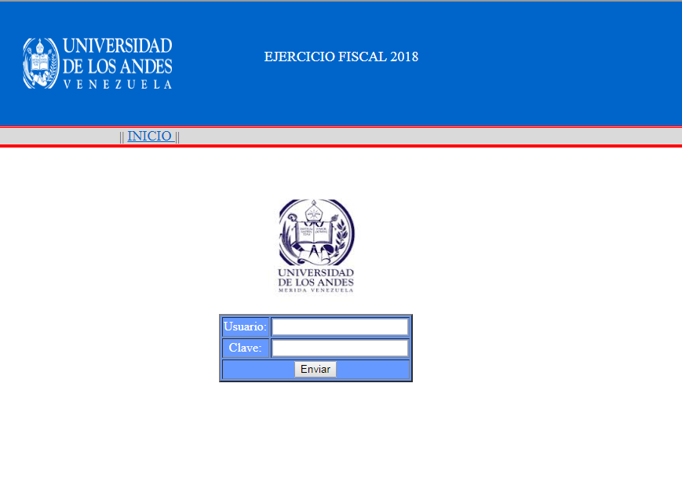
1. Ingresar a sirepoa.ula.ve
2. Registrarse con su código de usuario y clave
UNIVERSIDAD DE LOS ANDES
DIRECCIÓN GENERAL DE PLANIFICACIÓN Y DESARROLLO
PLANDES

Slide 18
3. Seleccionar en la barra de menú “Memoria”
4. Seleccionar “Año”
5. Para exportar a Excel los proyectos, bajar al final de cada pantalla y dar click en el icono de Excel para descargar cada proyecto .
UNIVERSIDAD DE LOS ANDES
DIRECCIÓN GENERAL DE PLANIFICACIÓN Y DESARROLLO
PLANDES

Slide 19
UNIVERSIDAD DE LOS ANDES
DIRECCIÓN GENERAL DE PLANIFICACIÓN Y DESARROLLO
PLANDES

Slide 20
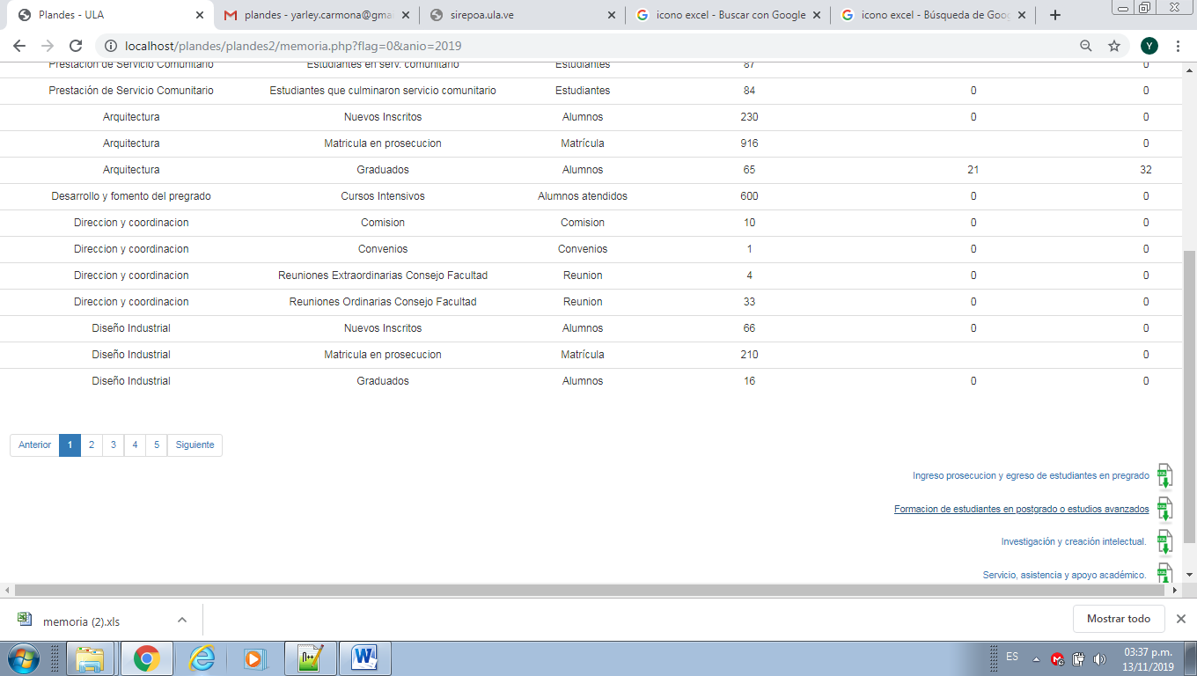
6. Al dar click en cada icono se descargara en la barra inferior del navegador, cada proyecto por separado con el nombre memoria.xls, generalmente lo contiene la carpeta “Descargas”.
UNIVERSIDAD DE LOS ANDES
DIRECCIÓN GENERAL DE PLANIFICACIÓN Y DESARROLLO
PLANDES

Slide 21
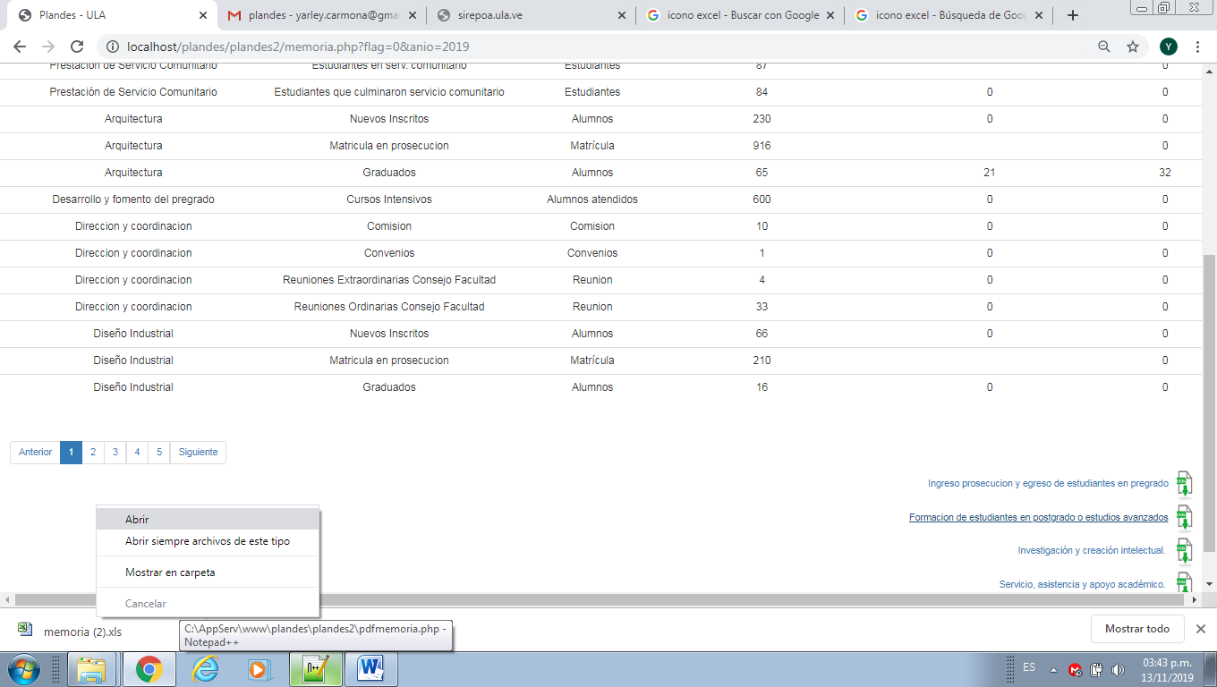
7. Dar botón derecho sobre memoria.xls , seleccionar “Abrir”
UNIVERSIDAD DE LOS ANDES
DIRECCIÓN GENERAL DE PLANIFICACIÓN Y DESARROLLO
PLANDES

Slide 22
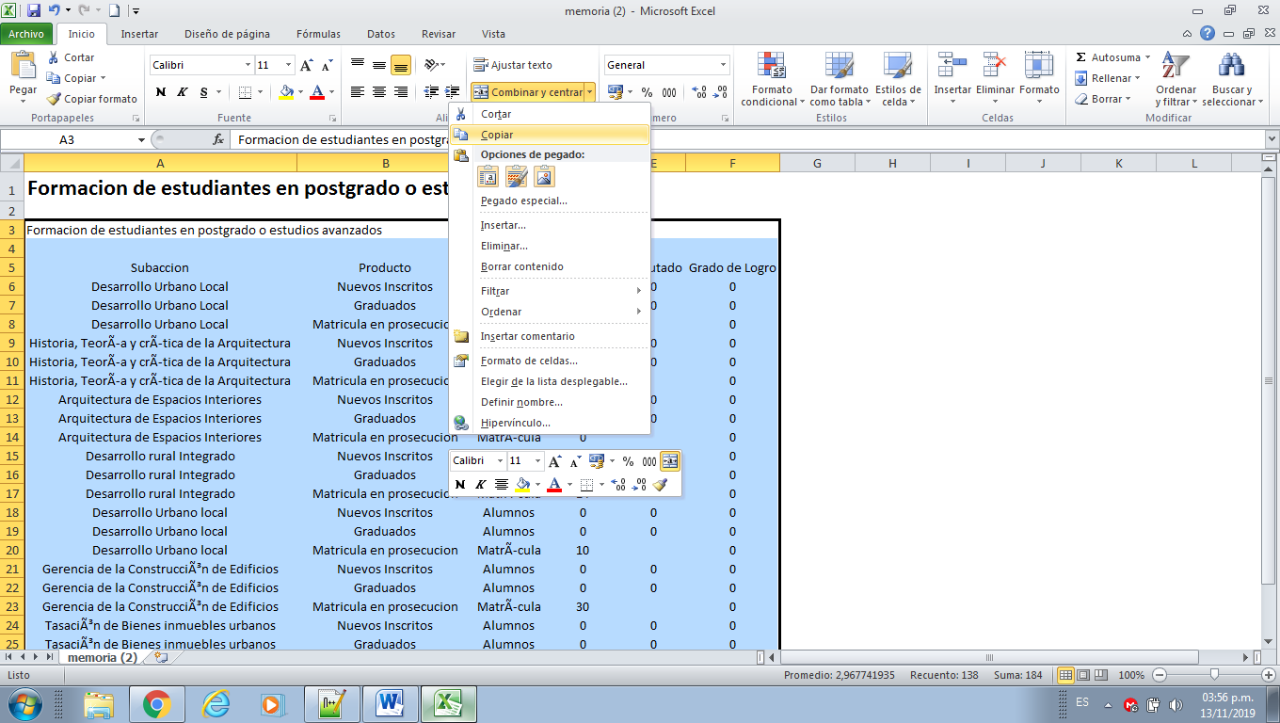
8. Al abrirse en Excel, seleccionar el cuadro botón derecho “copiar” y llevarlo al documento de memoria y cuenta.
UNIVERSIDAD DE LOS ANDES
DIRECCIÓN GENERAL DE PLANIFICACIÓN Y DESARROLLO
PLANDES

Slide 23
Preguntas y respuestas
UNIVERSIDAD DE LOS ANDES
DIRECCIÓN GENERAL DE PLANIFICACIÓN Y DESARROLLO
PLANDES

Slide 24
Estructura de Proyecto 2020
Econ. Keyla Mora

Slide 25
MODIFICACIÓN EN LA ESTRUCTURA DE PROYECTOS EJERCICIO FISCAL 2020.
Hasta el año 2016 la estructura de proyectos de las Instituciones de Educación Universitaria estuvo conformada por 9 proyectos, a partir del año 2017 se estructuró con 6 proyectos y a partir del 2020 se conforma con 4 proyectos.
Se aperturó de nuevo en todos los proyectos la acción específica de Gestión Administrativa, que estuvo vigente hasta la estructura del año 2016.
Algunas unidades de medida de las acciones específicas fueron modificadas en su denominación.
Incorporación de Acciones que no tienen responsables directos de sus productos en la estructura organizativa de la Universidad
Para la aplicación de la estructura de proyecto del año 2020 se diseñó una matríz de conversión con la estructura vigente la cual también sirvió de base para la realización del Presupuesto de Gasto.

Slide 26
Estructura de proyecto 2020- Matríz de Conversión
PROYECTO 1: Formación de estudiantes en Pregrado y Postgrado o estudios avanzados.
Acción Especifica | Unidad de Medida | ESTRUCTURA 2019
1.1. Gestión Administrativa | Actividad | 1.1. Ingreso de estudiantes en Formación de TSU y de Licenciados. 1.3. Egreso de estudiantes en Formación de TSU y de Licenciados.
1.2. Formación de estudiantes a nivel de TSU y de Licenciados | Matrícula | 1.2. Prosecución de estudiantes en Formación de TSU y de Licenciados 1.4. Desarrollo de proyectos socio-productivos y socio-comunitarios
1.3. Formación de los estudiantes en Postgrado o estudios avanzados | Matrícula | 2.1. Formación de Especialistas 2.2. Formación de Magíster 2.3. Formación de Doctores
1.4. Desarrollo y actualización de Malla Curricular | Actividad | Vicerrectorado Académico-CONSEJO CURRICULAR
1.5. Centros de Acceso a la Información y Documentación | Usuario | 4.2. Servicio Bibliotecario
1.6. Tecnología de Información para el Proceso de Enseñanza - Aprendizaje | Actividad | 4.7. Servicio de Tecnología de Información
1.7. Programas de Educación Continua y Permanente | Actividad | 4.8. Programas de Educación Continua y Permanente 3.4 Formación en estudios no conducente s a grado acadèmico

Slide 27
Estructura de proyecto 2020- Matríz de Conversión
PROYECTO 2: Investigación y creación intelectual
Acción Especifica | Unidad de Medida | ESTRUCTURA 2019
2.1. Gestión Administrativa | Actividad | CDCHTA
2.2. Desarrollo de proyectos de investigación | Proyecto de Investigación Desarrollado | 3.1. Desarrollo de proyectos de investigación
2.3. Publicación del conocimiento | Publicaciones | 3.2. Publicación del conocimiento
2.4. Laboratorios | Actividad | 4.3. Laboratorios
2.6. Bioterios | Actividad | 4.4. Bioterios
2.7. Estaciones Experimentales | Actividad | 4.5. Estaciones Experimentales
2.8 Premios de Investigación | Premio | Vicerrectorado Académico
2.9 Convenciones Académicas | Actividad | CDCHTA
2.10. Parques Tecnológicos y Empresas de Producción Social Universitaria | Actividad | No se identifica Dependencia Responsable/NA

Slide 28
Estructura de proyecto 2020- Matríz de Conversión
PROYECTO 3: Intercambio, Transferencia y aplicación del conocimiento con la sociedad
Acción Especifica | Unidad de Medida | ESTRUCTURA 2019
3.1. Gestión Administrativa | Actividad | Dirección de Extensión
3.2. Inserción Social del Profesional | Actividad | No se identifica Dependencia Responsable/ se incorpora recursos por exigencia del Ministerio
3.3 Acompañamiento Profesional y Técnico | Asistencia Técnica | 3.4. Acompañamiento Profesional y Técnico
3.4 Desarrollo de Actividades Socio-culturales | Actividad | 5.5. Desarrollo de Actividades Socio-culturales
3.5 Brigadas de Intercambio de Experiencias y Logros de la Educación Universitaria en Venezuela | Actividad | DIRECCIÓN DE MEDIOS
3.6 Brigada de Acción para la Transferencia del Resultado de la Investigación (BATRI) | Actividad | 3.3. Implementación, aplicación y desarrollo de Proyectos Socio-comunitarios y Socio-productivos

Slide 29
Estructura de proyecto 2020- Matríz de Conversión
PROYECTO 4: Sistema Nacional de Servicios Estudiantiles
Acción Especifica | Unidad de Medida | ESTRUCTURA 2019
4.1. Gestión Administrativa | Actividad | DAES
4.2. Servicios de Orientación, Asesoría Académica y Desempeño Estudiantil | Servicio | 4.1. Servicios de Orientación, Asesoría Académica y Desempeño Estudiantil
4.3. Apoyo Socioeconómico | Estudiante Atendido | 5.1. Apoyo Socioeconómico
4.4. Apoyo al Sistema de Salud Integral al Estudiante | Estudiante Atendido | 5.2. Apoyo al Sistema de Salud Integral al Estudiante
4.5. Comedores Integrales y otros Servicios de Alimentación | Estudiante Atendido | 5.3. Comedores Integrales y otros Servicios de Alimentación
4.6. Desarrollo de Actividades Deportivas | Actividad | 5.4. Desarrollo de Actividades Deportivas
4.7. Brigada Comunicacional Estudiantil | Actividad | DIRECCIÓN DE MEDIOS
4.8. Sistema de Transporte Estudiantil | Estudiante Atendido | 5.6. Sistema de Transporte Estudiantil
4.9. Atención a estudiantes con discapacidad | Estudiante Atendido | 5.7. Atención a estudiantes con discapacidad
4.10. Cooperación y Solidaridad Estudiantil | Estudiante Atendido | N/A

Slide 30
CONSECUENCIAS
El Proyecto Nº 6 Mantenimiento de la Infraestructura y dotación de insumos de las Instituciones de Educación Universitaria de la estructura vigente 2019 fue suprimido en su totalidad, y todas sus acciones formarán parte de las acciones centralizadas de la institución.
Incorporación de Acciones que no tienen responsables directos de sus productos en la estructura organizativa de la Universidad, tal es el caso de 3.2. Inserción Social del Profesional y 3.5 Brigadas de Intercambio de Experiencias y Logros de la Educación Universitaria en Venezuela, por lo que se prevé Imprecisión en la recopilación de los datos.
Pérdida de los datos históricos por el cambio en las unidades de medida.
Se mantiene la subestimación de la función de la extensión como proceso medular de la universidad. La desarticulación abordada en la estructura del año 2017 terminó de diluirse con otros proyectos medulares y de apoyo.
Esta nueva estructura afecta el sistema informático que soporta el Plan Operativo Institucional (SIREPOA), por lo que se están realizando los ajustes pertinentes para que esté habilitado en el mes de febrero.

Slide 31
Preguntas y respuestas
UNIVERSIDAD DE LOS ANDES
DIRECCIÓN GENERAL DE PLANIFICACIÓN Y DESARROLLO
PLANDES

Slide 32
GRACIAS
UNIVERSIDAD DE LOS ANDES
DIRECCIÓN GENERAL DE PLANIFICACIÓN Y DESARROLLO
PLANDES

